Slide 1

Evaluasi Pembelajaran

Slide 2
Table of Contents
01 02
Kelas sbg konteks penilaian
Penilaian tradisional
03
04
Penilaian
Penilaian dan pelaporan
alternatif
Menurut teman-teman, perlu dan penting ga ada tugas, kuis, dan ujian dalam pembelajaran?

Slide 3

Apa pentingnya evaluasi pembelajaran?
Tanpa penilaian, guru tidak bisa tahu apakah pembelajaran sudah efektif atau perlu dimodifikasi

Slide 4
01
Kelas sbg konteks penilaian
Penilaian/asesmen bukan hanya dokumen terkait apa yang dikuasai siswa tetapi juga berpengaruh pada pembelajaran dan motivasi

Slide 5
Untuk memahami kelas adalah tempat terjadinya penilaian pembelajaran, ada 5 bahasan:
Asesmen sbg bagian pengajara
Membuat penilaian yang sesuai dengan perspektif pembelajaran sekarang
Membuat tujuan belajar yg jelas
Menyusun penilaian yang berkualitas
Tes tradisional

Slide 6
Asesmen sbg bagian dalam pengajaran
Terdapat 3 kerangka penilaian untuk mengintegrasi isi pembelajaran dan penilaian (American Federation of Teachers, 1990; dalam Santrock 2018), yaitu:
Sebelum (pre)
Selama (formatif)
Akhir (sumatif)
Dilakukan sebelum pembelajaran Untuk mengetahui kemampuan awal
Dilakuan selama pembelajaran
Untuk meningkatkan kualitas pembelajaran
Untuk evaluasi
pembelajaran dan mengetahui penguasaan siswa
Kuis, UTS, UAS termasuk yang mana?

Slide 7


Membuat penilaian yg sesuai dengan perspektif pembelajaran dan motivasi
Perlu mempertimbangkan bagaimana penilaian yang dilakukan bisa memotivasi siswa untuk lebih tertarik dengan pembelajaran.
Penilaian yang menantang mampu meningkatkan antusiasme siswa
Penilaian yang terlalu sulit membuat siswa kurang termotivasi

Slide 8
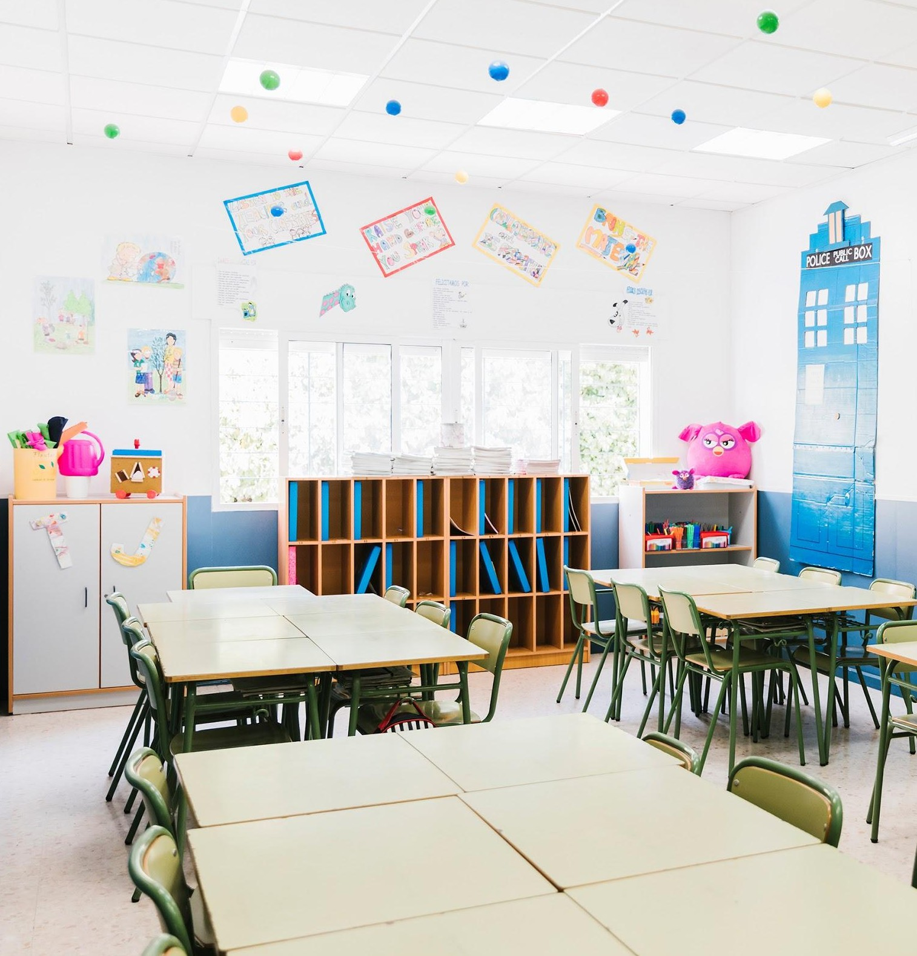
Membuat tujuan yang jelas& tepat
Tujuan pembelajaran berisi apa yang siswa harus kuasai. Perlu kriteria untuk menilai apakah siswa mencapai atau tidak

Slide 9
Menyusun Asesmen Berkualitas
Validitas
Reliabilitas
Adil
Sejauhmana asesmen dapat mengukur sesuai tujuan ukur
Sejauhmana hasil tes konsisten (stabil)
Memberi kesempatan yang sama pada semua siswa untuk menunjukkan performansinya

Slide 10
Tren Asesmen terbaru
(Hambleton, 1996; McMillan, 2011; National Research Council, 2001; dalam
Santrock, 2018)
Asesmen performansi
Menguji level kognitif lebih tinggi
Melibatkan beberapa asesmen
Menulis esai, eksperimen, proyek, memecahkan masalah
Bukan hanya pengetahuan, tapi pemikiran kritis, strategi, pembuatan keputusan
Mengombinasi pilihan ganda, esai, proyek, evaluasi diri
Tes pilihan ganda
Standar performansi tinggi
Asesmen dengan komputer
menyiapkan siswa dalam tes standar
Untuk memastikan siswa tidak tertinggal
Adanya standar performansi dunia untuk diacu
Tidak hanya untuk skoring, tapi juga untuk administrasi tes

Slide 11
02
Tes Tradisional
Tes yang sering digunakan sebelumnya (tradisional) dibagi menjadi dua, yaitu soal memilih dan menyusun respon (Santrock, 2018).

Slide 12
Tes Memilih Respon
Macam-macam soal memilih respon yaitu:
Pilihan Ganda Benar-Salah Memasangkan
Terstruktus, jelas, mudah dalam penilaian
Materi ukur luas
Skor objektif
Penilaian mudah
Memungkinkan banyak item
Penilaian mudah
Pembuatan soal sulit
Tidak mampu mengukur kemampuan berpikir kritis, menuangkan ide
Skor dipengaruhi tebakan
Sulit menulis item dengan level kognitif tinggi yang tidak ambigu
Biasanya terbatas pada materi hafalan

Slide 13
Tes Menyusun Respon
Meminta siswa menulis informasi, bukan memilih respon
Jawaban SIngkat Esai
Membuatnya cukup mudah •
Kemampuan kognitif tinggi (analisis, sintesis, evaluasi) dapat diukur
Integrasi dan aplikasi dapat coba diukur
Persiapan penyusunan membutuhkan waktu sebentar
Membutuhkan penilai
Mengukur materi hafalan saja
Skor meningkat karena kemampuan menulis dan bisa rendah karena tulisan yang sulit dibaca
Skoring butuh waktu lama, subjektif

Slide 14
03
Penilaian Alternatif

Slide 15
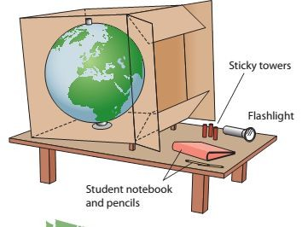
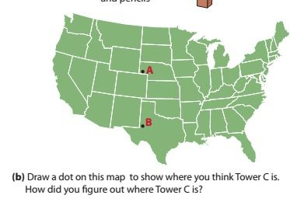
Tren dalam Asesmen
Tren terkini
Meminta siswa memecahkan masalah atau melakukan proyek
Image source: Santrock (2018;p.564)
Asesmen otentik
Mengevaluasi siswa dalam konteks yg mendekati realita
Image source: Santrock (2018;p.564)

Slide 16

Asesmen Performansi
Kriteria
Perlunya menyusun rubrik kriteria penilaian
Tujuan
Mengevaluasi apa yang siswa tahu dan
dapat lakukan
Evaluasi
Butuh waktu lama untuk menyusun, mengadministrasi, dan menskor
Penilaian
Evaluasi langsung (menulis, presentasi oral)
Tidak hanya tahu tapi dapat mempraktikkan

Slide 17
Portofolio
Komponen
Meliputi:
Terdiri dari kumpulan kerja
siswa yg tersusun
sistematis
Tulisan, jurnal, komentar guru, poster, interviu, puisi, asesmen diri
Fungsi
Penggunaan
Menunjukkan progres dan
pencapaian siswa
Perlu penetapan tujuan Melibatkan siswa dlm keputusan Mereviu dgn siswa
Menetapkan kriteia Penilaian-refleksi

Slide 18
04
Penilaian& Pelaporan

Slide 19
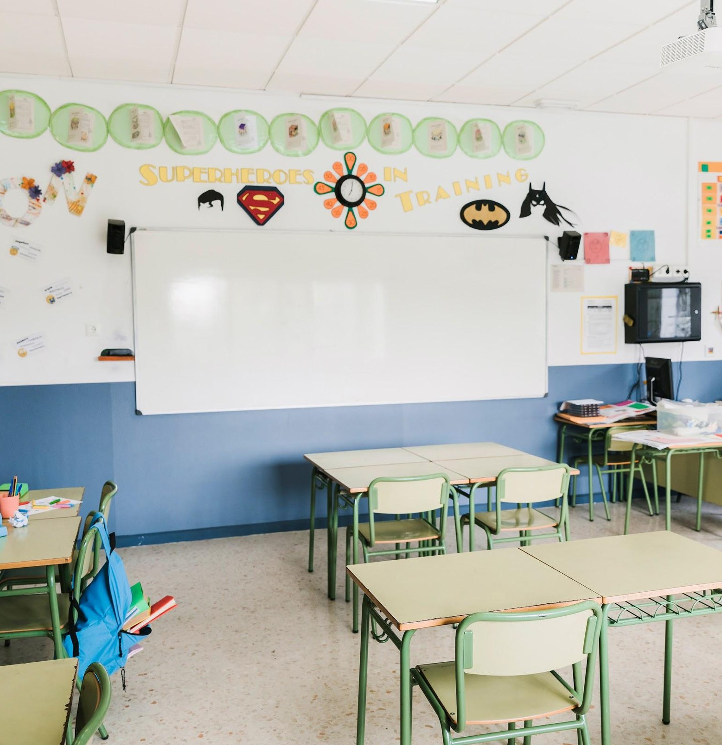
Penilaian
Menerjemahkan informasi hasil asesmen ke dalam tulisan, angka yang mengindikasikan kualitas pembelajaran
Tujuan
Administratif (menentukan peringkat, naik kelas)
Informasi kerja siswa
Motivasi (beberapa siswa bekerja keras karena nilai- ekstrinsik)
Panduan (untuk tahu level siswa)

Slide 20
Acuan Penilaian
Penilaian dapat dilakukan dengan membandingkan performansi antar siswa atau berdasar kriteria (Santrock, 2018)
Norm-reference Criterion-reference
Berdasar pembandingan dengan siswa lain di kelas
Berdasar kurva normal
Tidak banyak digunakan
Adanya penggunaan kriteria atau patokan nilai
Lulus jika mencapai KKM 75
Mendapat kritikan terkait mengurangi motivasi siswa, meningkatkan kecemasan, meningkatkan interaksi negatif antar siswa
Adanya rubric untuk indikasi apakah siswa mencapai standar atau tidak
Penilaian di UNY menggunakan yang mana?

Slide 21
Pelaporan Progres Siswa
Kartu laporan
Pertemuan
Metode standar untuk melaporkan level siswa
(A,B,C,D, F)
Pertemuan guru dan orangut agar orang tua dapat membantu siswa belajar lebih efektif
Laporan tertulis
Laporan mingguan, bulanan tentang progres dan
pencapaian
Jika teman-teman adalah seorang guru, haruskah guru memberi nilai 0 pada tugas yang tidak dikerjakan siswa?

Slide 22
Referensi
Santrock, J. W. (2018). Educational psychology, 6th Edition. Mc Graw Hill Education [Chapter 16].
Slavin, R. E. (2012). Educational psychology: Theory and practice. Pearson [Chapter 13]
Ormrod, J. E. (2017). Educational psychology: developing learners, 9th edition. Pearson [Chapter 14]

